Slide 1
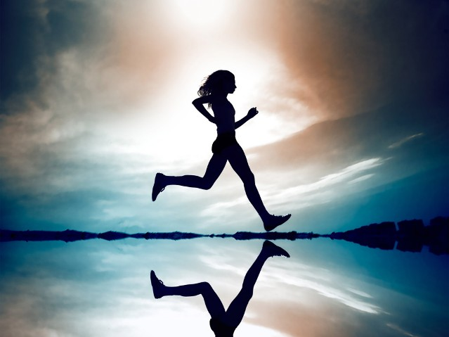
Упражнения на мышцы ног и брюшного пресса.

Slide 2
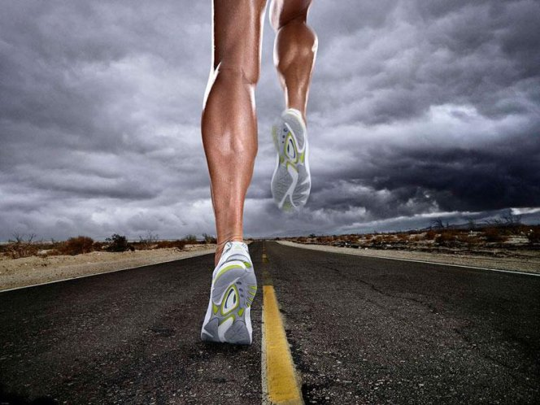
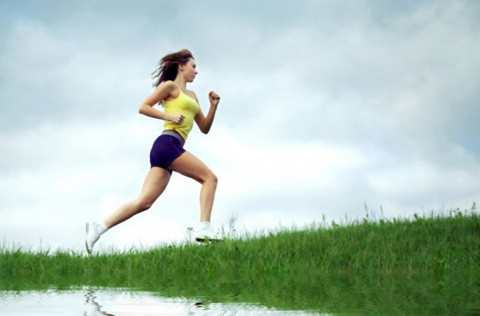
Упражнения для мышц ног
Важную роль в движении ног выполняют мышцы стопы и голени, при ходьбе и беге они несут основную нагрузку.

Slide 3
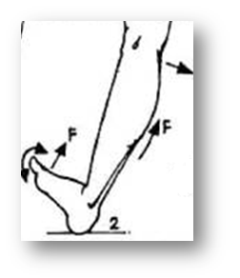
Комплекс упражнений
1. В положении стоя на носках максимально напрягите икроножные мышцы, а также мышцы внешнего свода стопы. Потянитесь вверх и, не уменьшая напряжения мышц, разводите и сводите пятки в умеренном темпе. Направление движений показано стрелками.
2. Немного выставив вперед ногу, поставьте ее на пятку, выпрямив в коленном суставе. Затем, максимально напрягая мышцы наружного свода стопы и большеберцовой мышцы, расположенной у передней поверхности голени, поднимите стопу вверх. После фиксации положения выполняйте медленные повороты носком стопы налево-направо, не отрывая пятку от опоры. Направление силовых акцентов показано стрелками F. Работа мышц стопы и голени в этом упражнении аналогична работе мышц-сгибателей руки.

Slide 4
3. Поставьте ногу на носок и максимально напрягите икроножную мышцу и мышцы стопы. Продолжая предельно оттягивать носок, выполняйте колебательные движения пяткой вправо-влево по стрелке F.
4. Стопу с предельно оттянутым носком поставьте на внешнюю боковую поверхность, насколько позволяет подвижность в голеностопном суставе, и перекатывайте ее с пятки на носок, предельно напрягая мышцы стопы и икроножную мышцу, при этом напрягаются и другие мышцы голени и стопы.

Slide 5
5. То же, что и в упражнении 3, но пятку отводить вправо, как можно сильнее напрягая мышцы стопы и голени. Амплитуда движения предельно возможная.
6. Правую ногу отведите в сторону-вверх, руки соедините и немного поднимите перед собой, чтобы легче сохранять равновесие. Стопа левой ноги полностью прилегает к опоре. Приседайте на левой ноге, стараясь не касаться пола правой ногой, отведенной в сторону. Чтобы нагрузка на мышцы ног была достаточно мощной, изменяйте темп выполнения упражнения. Поначалу можно придерживаться руками за любую опору. Если не удается выполнить упражнение, можно касаться пола ногой, отведенной в сторону.

Slide 6
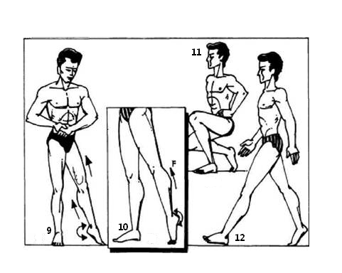
9. Отставьте левую ногу в сторону на носок. Предельно напрягая мышцы стопы и голени, отводите пятку вправо-влево.
10. Отставьте левую ногу назад на носок и предельно выпрямив ее в подъеме и коленном суставе, напрягите икроножную мышцу . В этом положении выполняйте движения пяткой вправо-влево.
11. Ходьба в положении полуприсев . Это упражнение, являющееся хорошим средством для профилактики нарушений в суставах ног, можно ежедневно включать в комплекс утренней гимнастики.
12. Ходьба, сильно напрягая мышцы бедра, — весьма эффективный и энергоемкий вид оздоровительной ходьбы .

Slide 7
Упражнения на мышцы брюшного пресса
Брюшной пресс – это группа мышц, составляющих стенку брюшной полости и участвующих в регуляции внутрибрюшного давления.

Slide 8
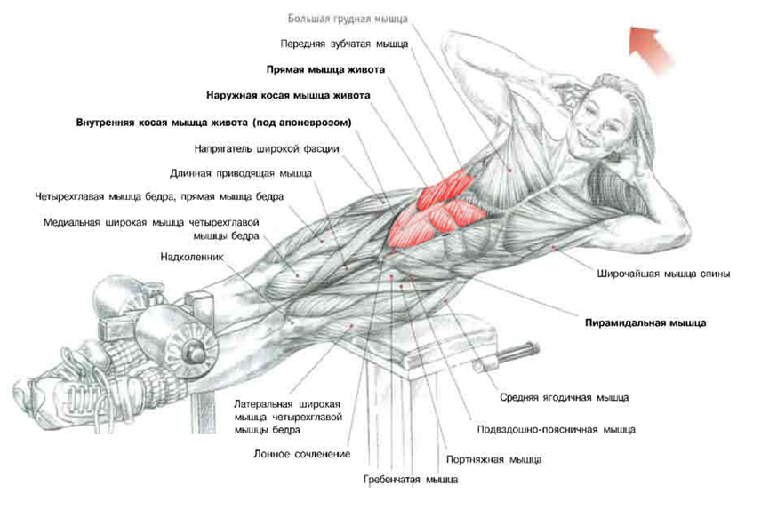
Комплекс упражнений
Лежа боком на скамье. Ступни закреплены под валиками. Туловище "висит" в воздухе. Руки за головой или скрещены на груди

Slide 9
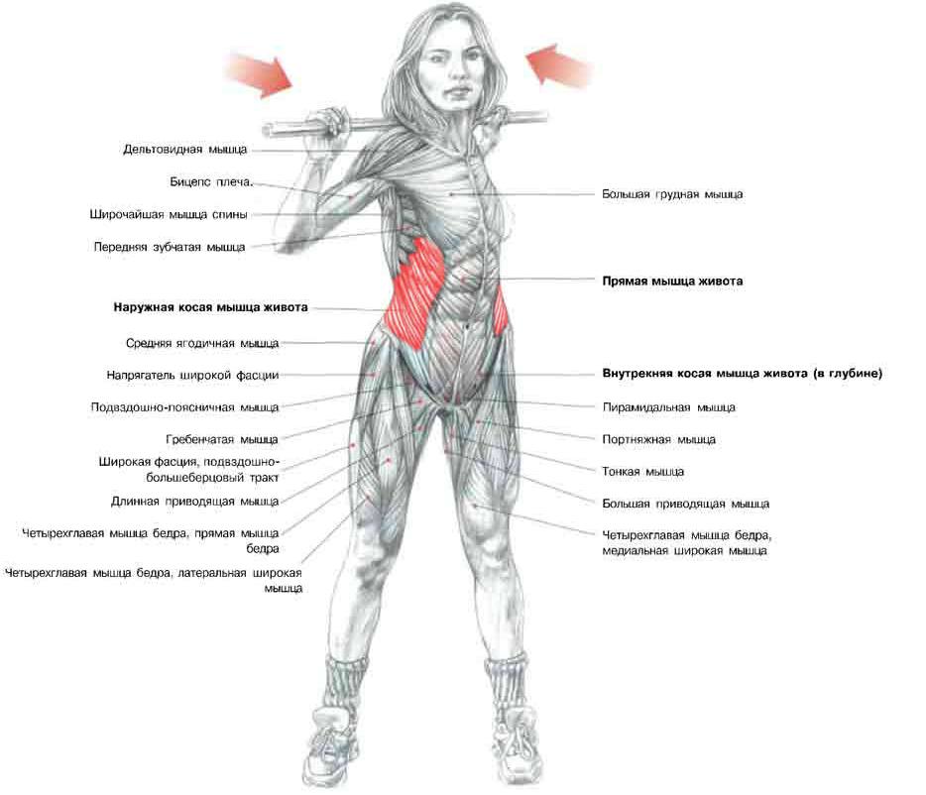
Стоя. Ноги врозь. Положить гриф на трапециевидные мышцы, у задней части дельтовидных мышц, не прижимая гриф слишком сильно

Slide 10
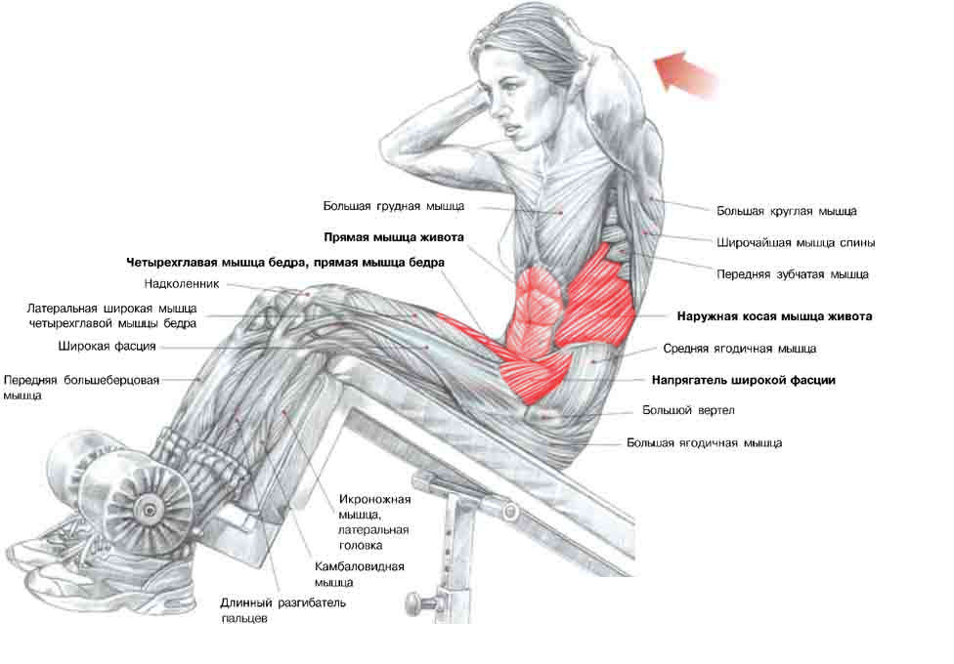
Сидя на наклонной скамье. Ступни под валиками. Руки за головой (или на бедрах). Колени согните, чтобы снять нагрузку с поясницы

Slide 11
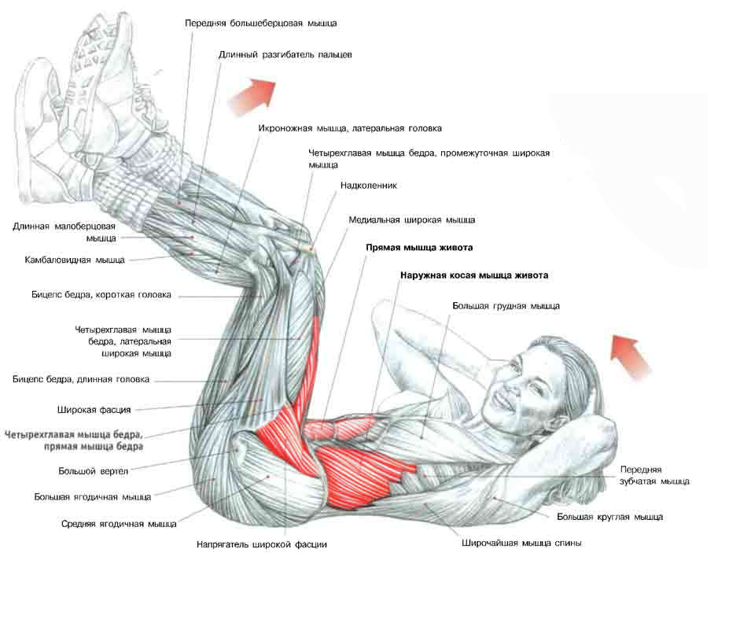
Лежа спиной на полу. Руки расположить за головой, Ноги поднять и слегка согнуть в коленях. Бедра находятся в вертикальном положении - сделать вдох и приподнять плечи над полом, одновременно двигая колени навстречу к голове и сворачивая туловище

Slide 12
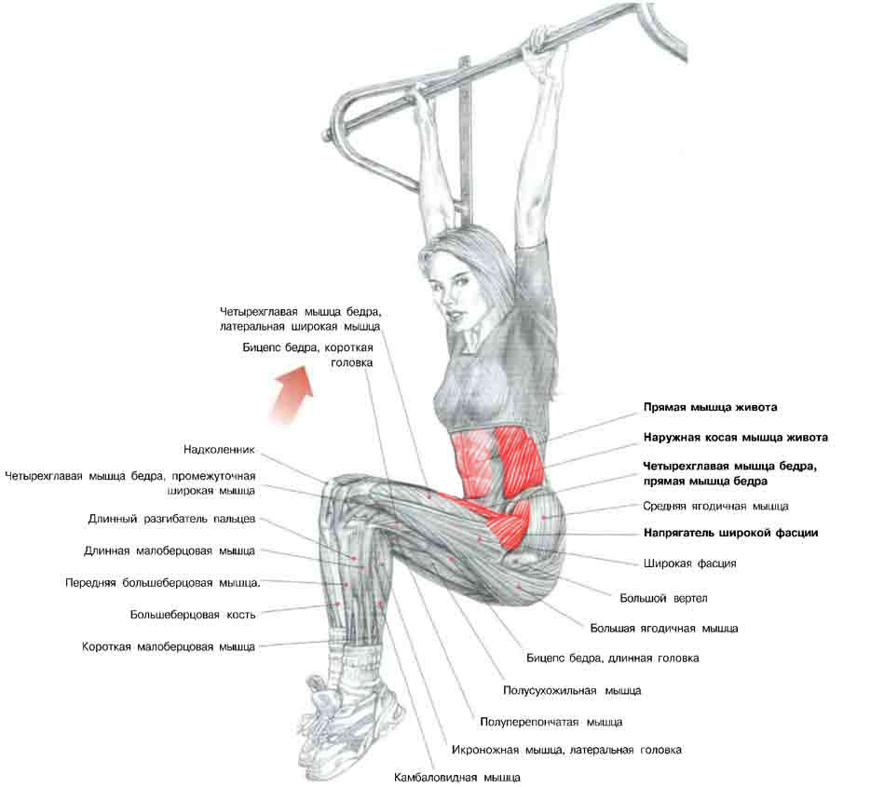
Взяться за перекладину и повиснуть на ней

Slide 13
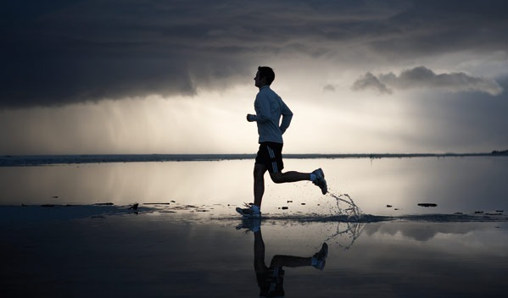
Спасибо за внимание.

